Slide 1
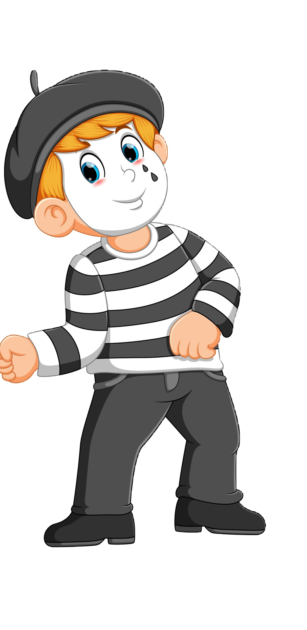
الفصل
الأشكال الهندسية والاستدلال المكاني
٨
الفصل الثامن : الأشكال الهندسية والاستدلال المكاني
٨-٢ الأشكال ثنائية الأبعاد
صفحة ١١٦

Slide 2

جدول التعلم
ماذا تعلمت
ماذا أريد أن أعرف
ماذا أعرف
5
4
1
2
3
التركيز | فكرة الدرس | مفهوم | التدريس | استعد | أمثلة | التدريب | تأكد | مهارات عليا | التقويم | تقويم ختامي | الواجب

Slide 3



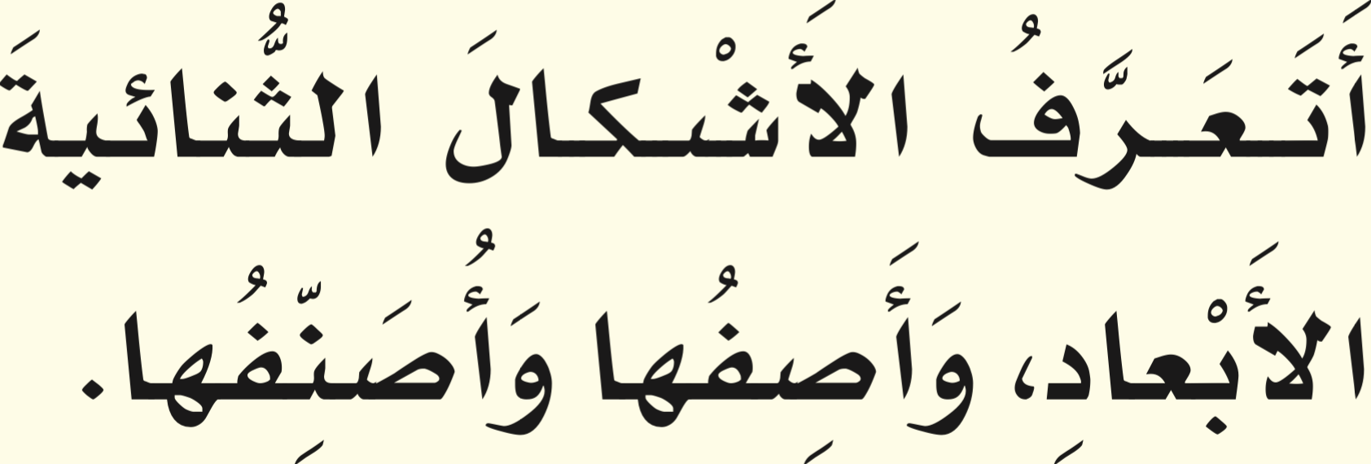



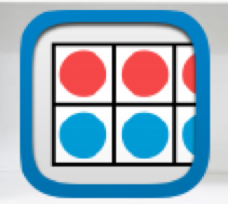




أدوات
نشاط
التركيز | فكرة الدرس | مفهوم | التدريس | استعد | أمثلة | التدريب | تأكد | مهارات عليا | التقويم | تقويم ختامي | الواجب

Slide 4

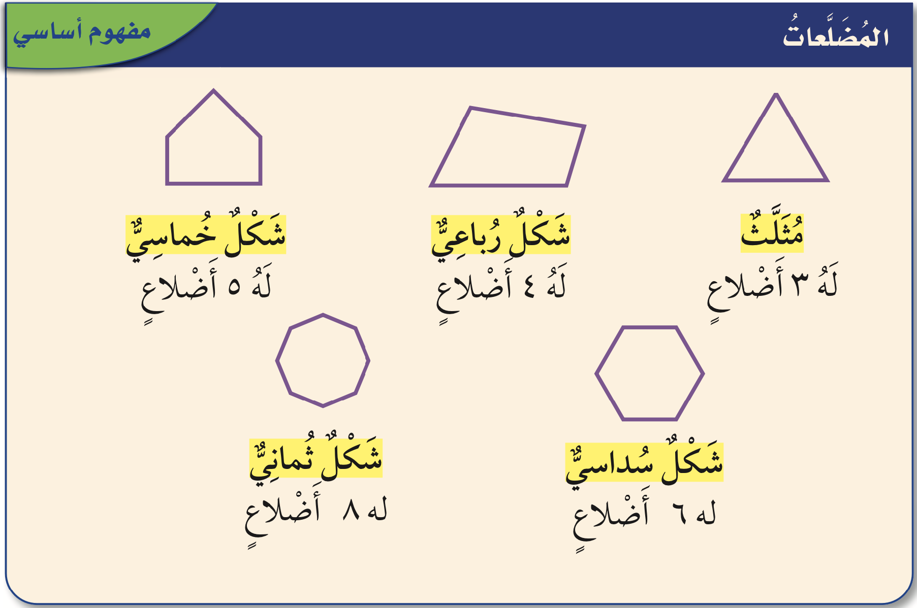
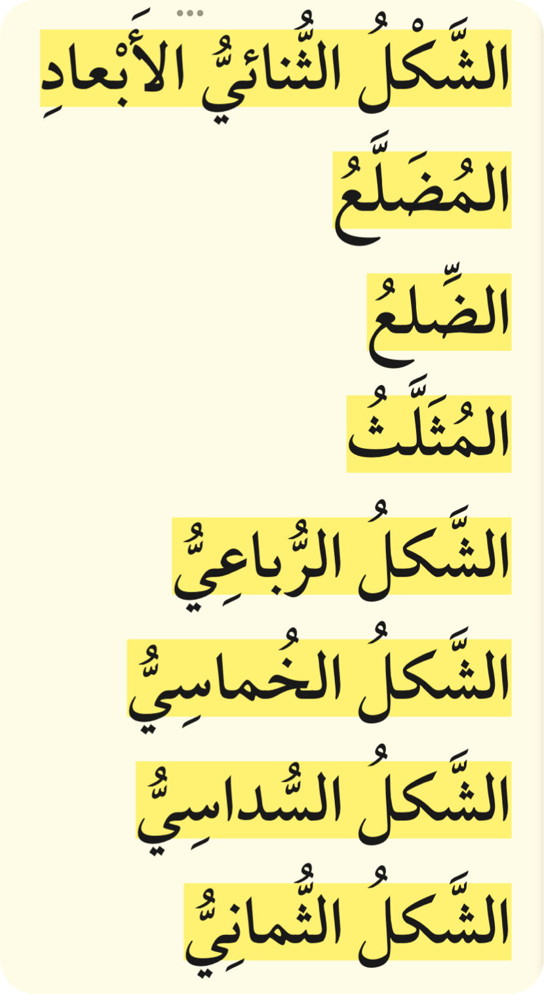
استعد
المفردات
أدوات
نشاط
التركيز | فكرة الدرس | مفهوم | التدريس | استعد | أمثلة | التدريب | تأكد | مهارات عليا | التقويم | تقويم ختامي | الواجب

Slide 5
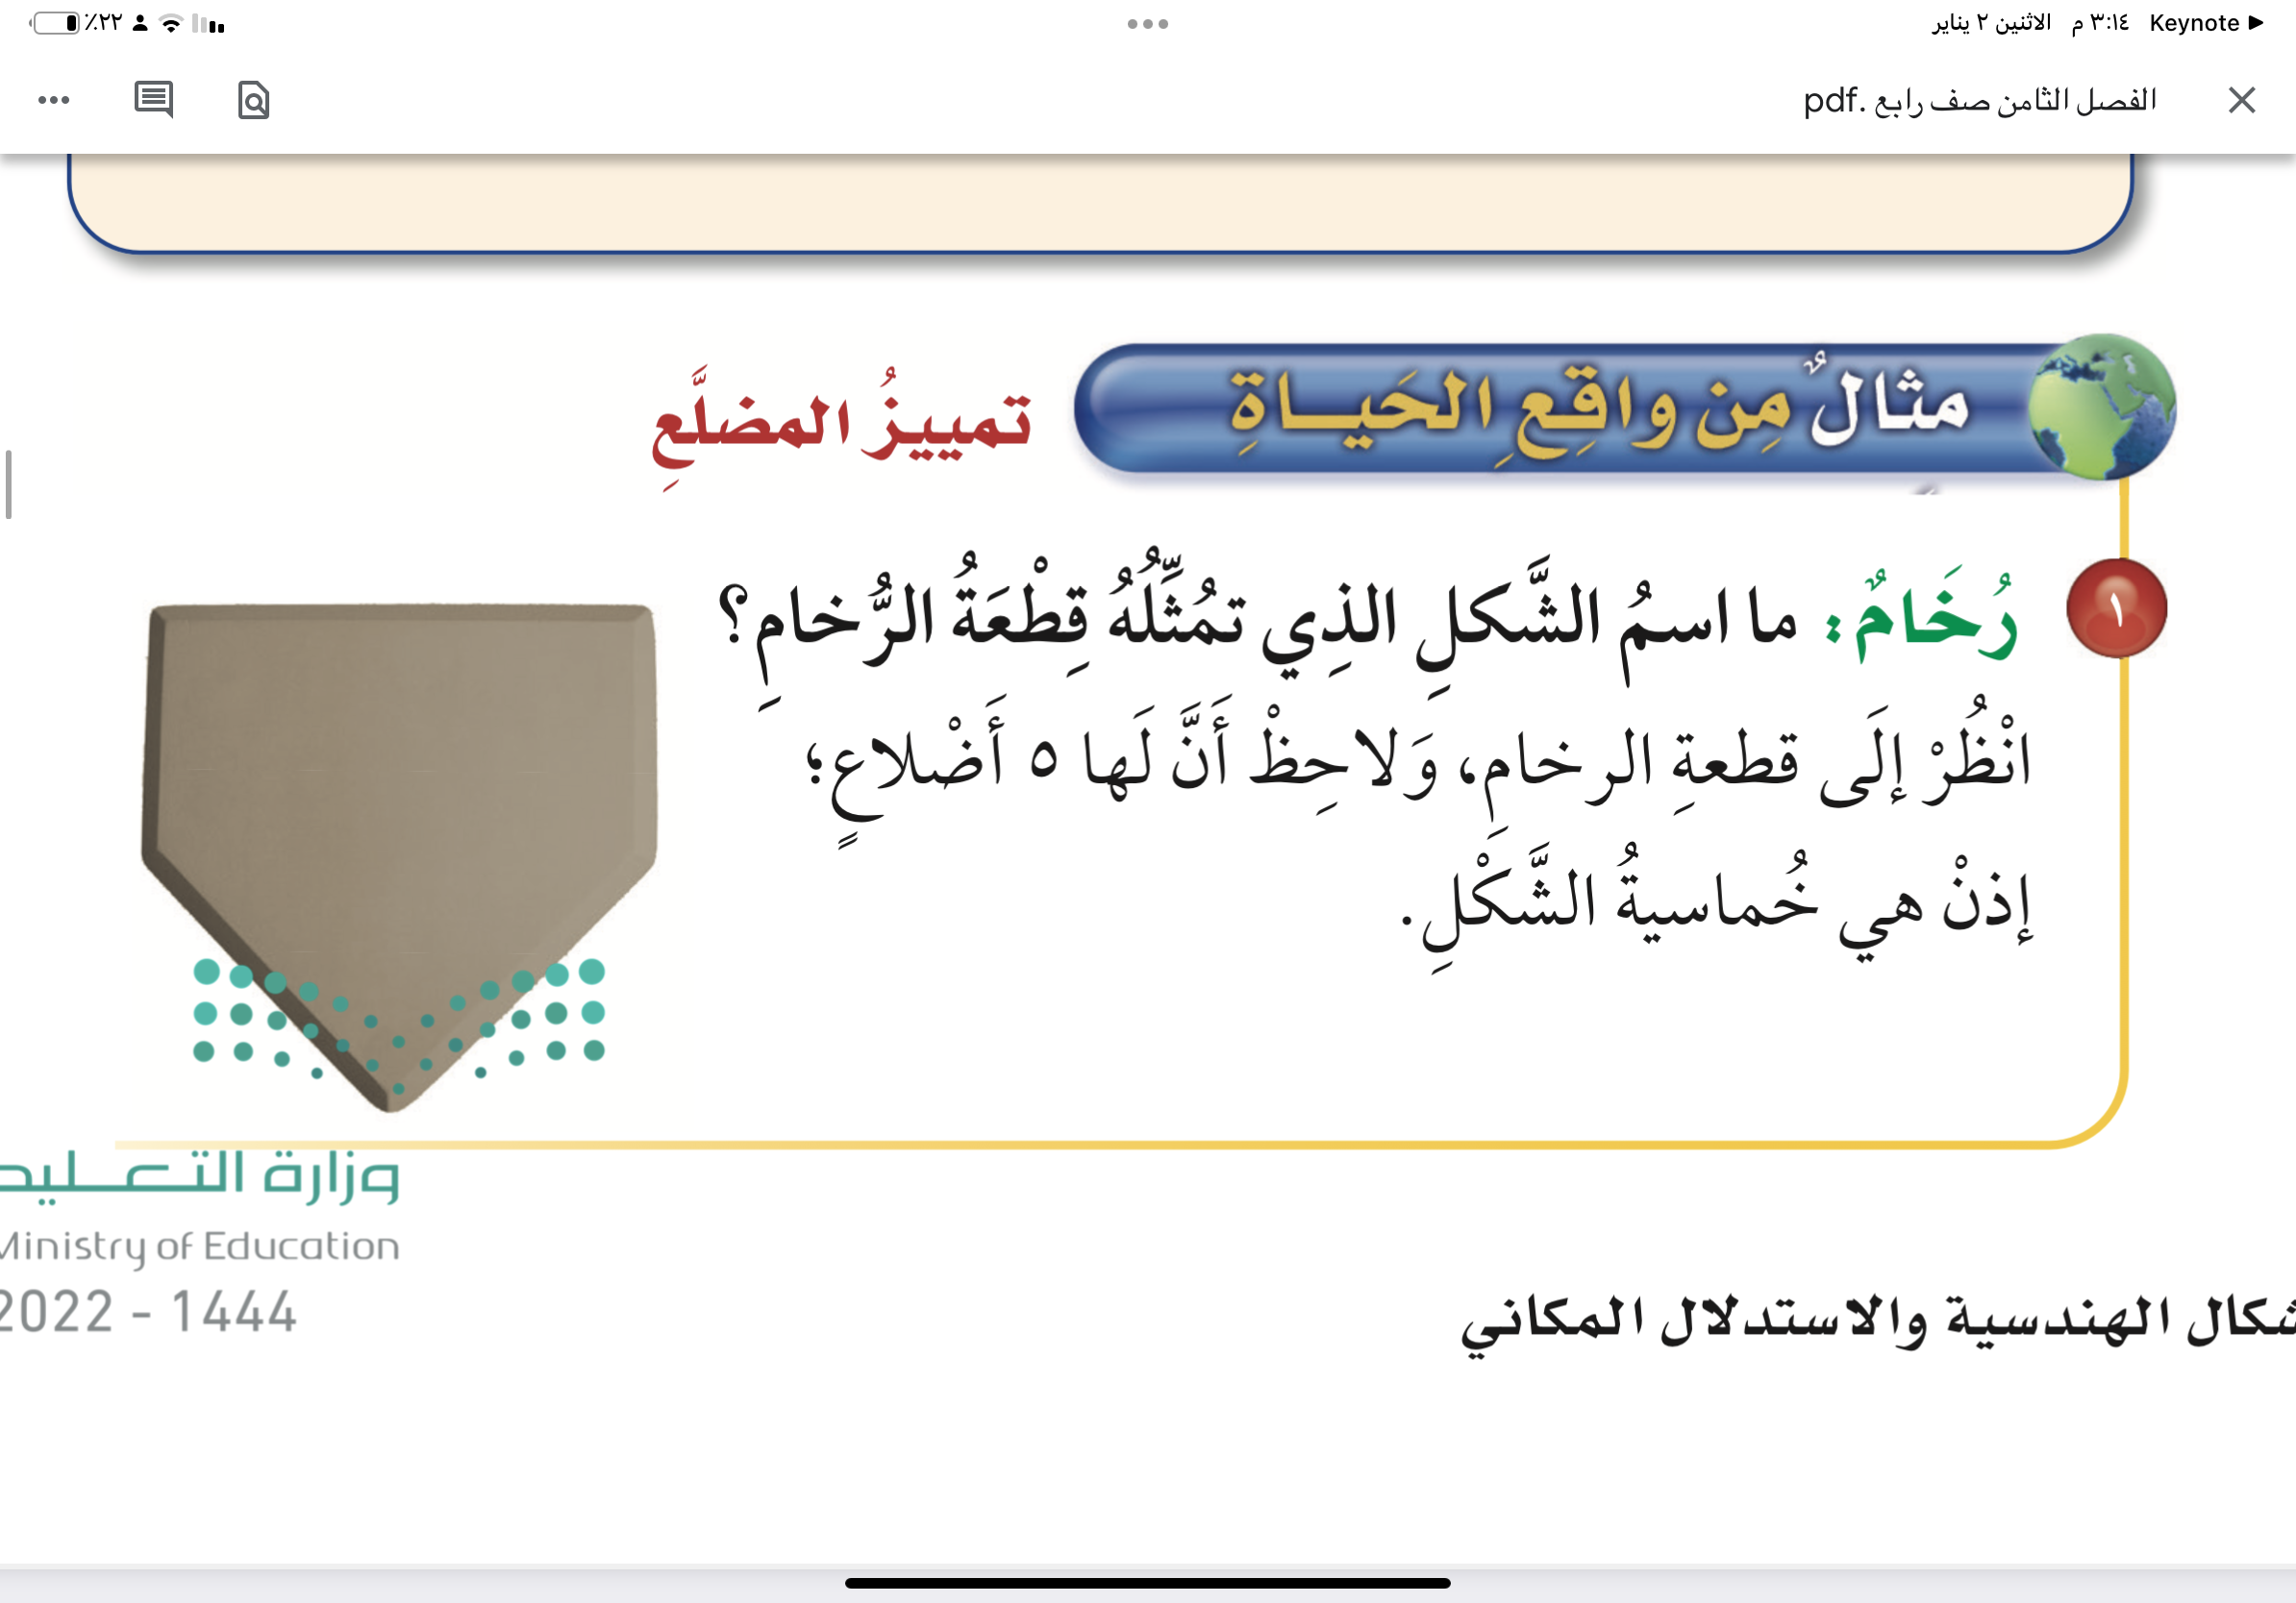
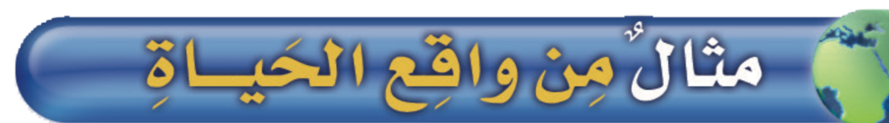
مثال
أدوات
نشاط
التركيز | فكرة الدرس | مفهوم | التدريس | استعد | أمثلة | التدريب | تأكد | مهارات عليا | التقويم | تقويم ختامي | الواجب

Slide 6
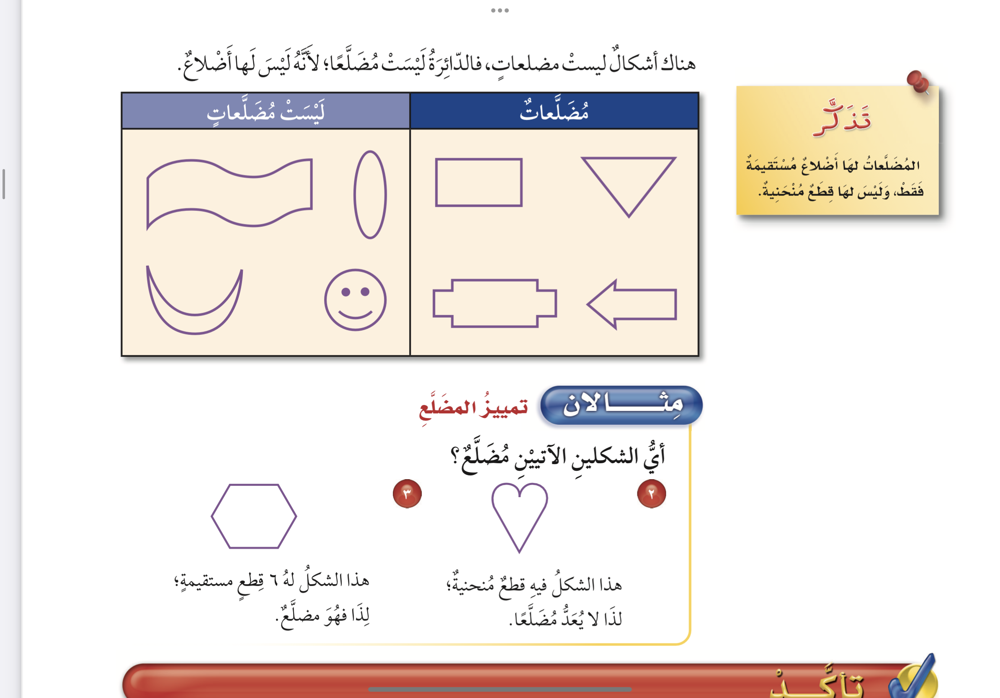
مثال
أدوات
نشاط
التركيز | فكرة الدرس | مفهوم | التدريس | استعد | أمثلة | التدريب | تأكد | مهارات عليا | التقويم | تقويم ختامي | الواجب

Slide 7
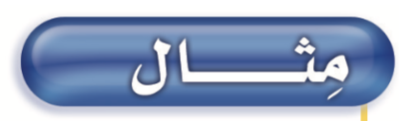
مثال
أدوات
نشاط
التركيز | فكرة الدرس | مفهوم | التدريس | استعد | أمثلة | التدريب | تأكد | مهارات عليا | التقويم | تقويم ختامي | الواجب

Slide 8
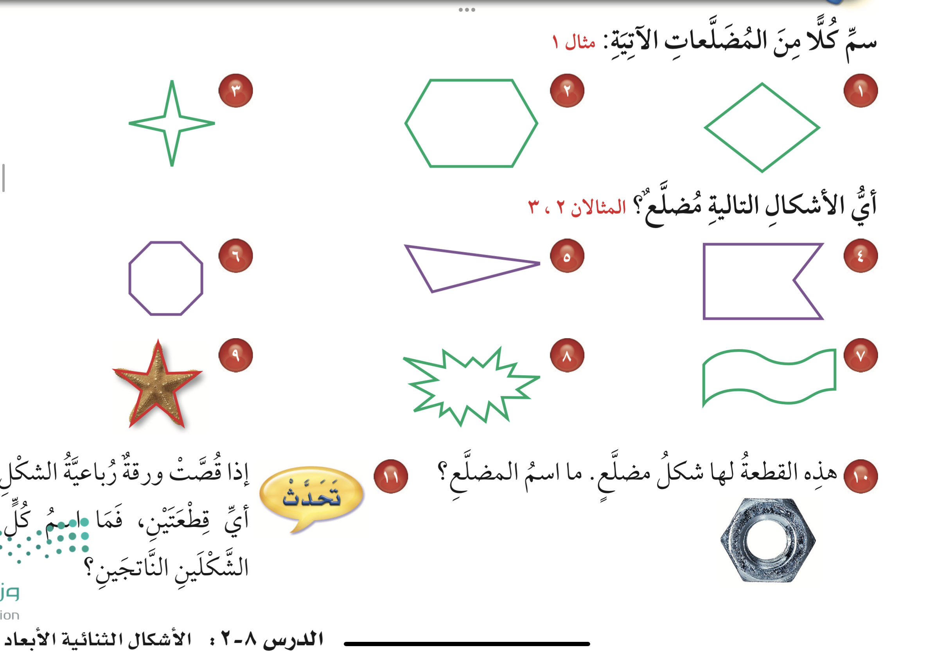
تـــــــأكد
أدوات
ثماني
سداسي
رباعي
نشاط
التركيز | فكرة الدرس | مفهوم | التدريس | استعد | أمثلة | التدريب | تأكد | مهارات عليا | التقويم | تقويم ختامي | الواجب

Slide 9

تـــــــأكد
أدوات
مضلع
مضلع
مضلع
نشاط
التركيز | فكرة الدرس | مفهوم | التدريس | استعد | أمثلة | التدريب | تأكد | مهارات عليا | التقويم | تقويم ختامي | الواجب

Slide 10

تـــــــأكد
أدوات
مضلع
مضلع
لايعد مضلع
نشاط
التركيز | فكرة الدرس | مفهوم | التدريس | استعد | أمثلة | التدريب | تأكد | مهارات عليا | التقويم | تقويم ختامي | الواجب

Slide 11
تـــــــأكد
أدوات
سداسي
نشاط
التركيز | فكرة الدرس | مفهوم | التدريس | استعد | أمثلة | التدريب | تأكد | مهارات عليا | التقويم | تقويم ختامي | الواجب

Slide 12
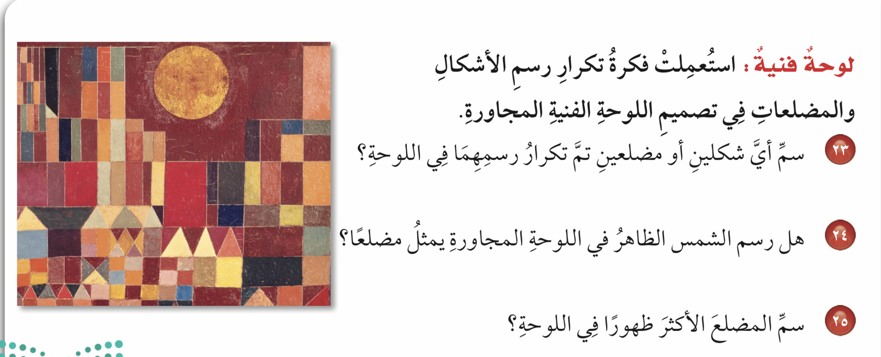
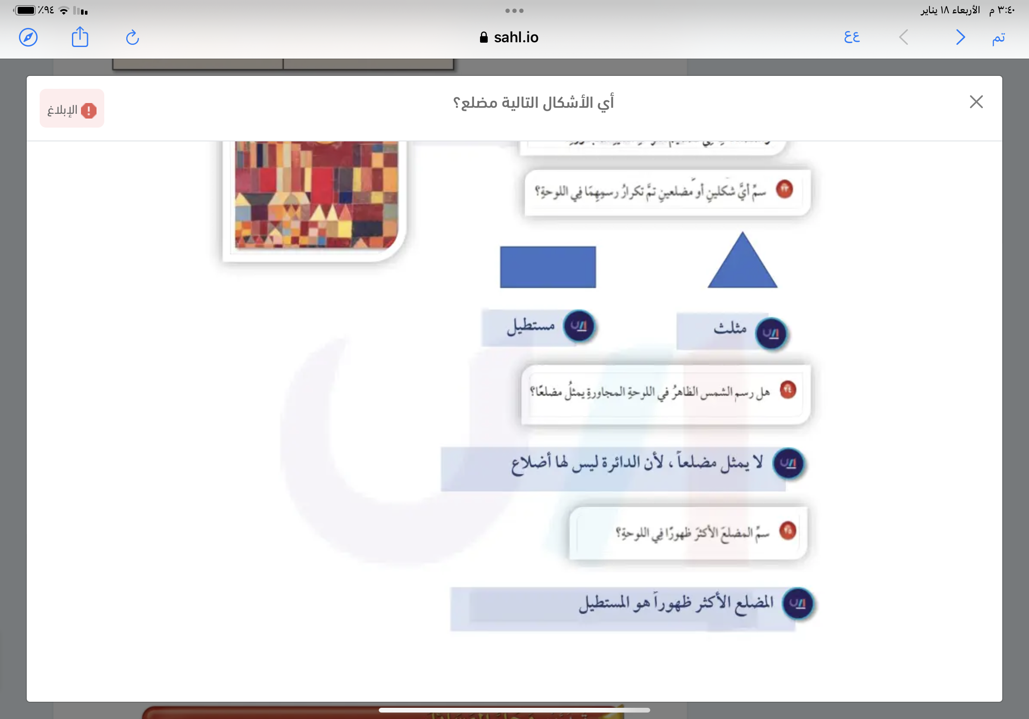
تدرب
أدوات
مثلث ومستطيل
نشاط
التركيز | فكرة الدرس | مفهوم | التدريس | استعد | أمثلة | التدريب | تأكد | مهارات عليا | التقويم | تقويم ختامي | الواجب

Slide 13
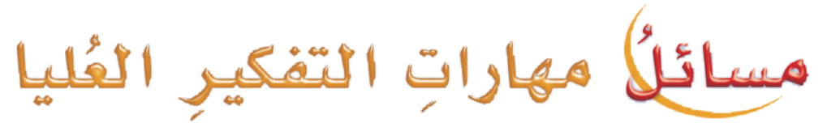
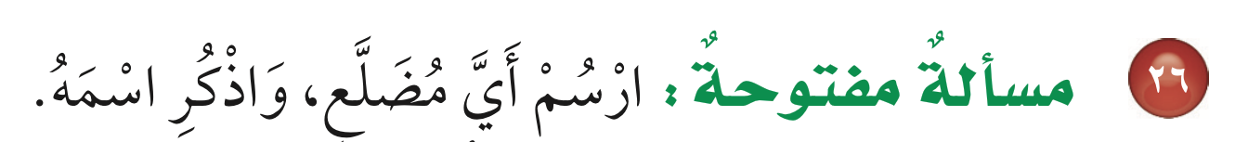
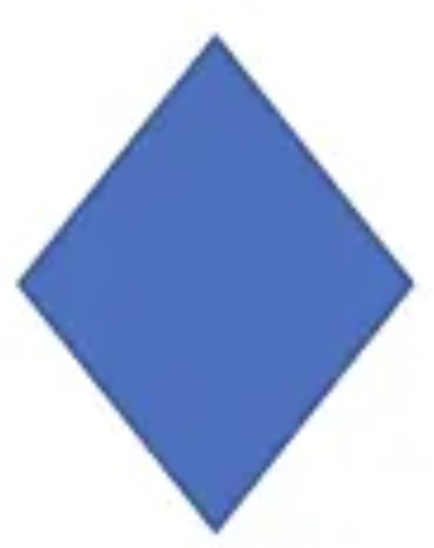
مهارات التفكير
أدوات
معين
نشاط
التركيز | فكرة الدرس | مفهوم | التدريس | استعد | أمثلة | التدريب | تأكد | مهارات عليا | التقويم | تقويم ختامي | الواجب

Slide 14
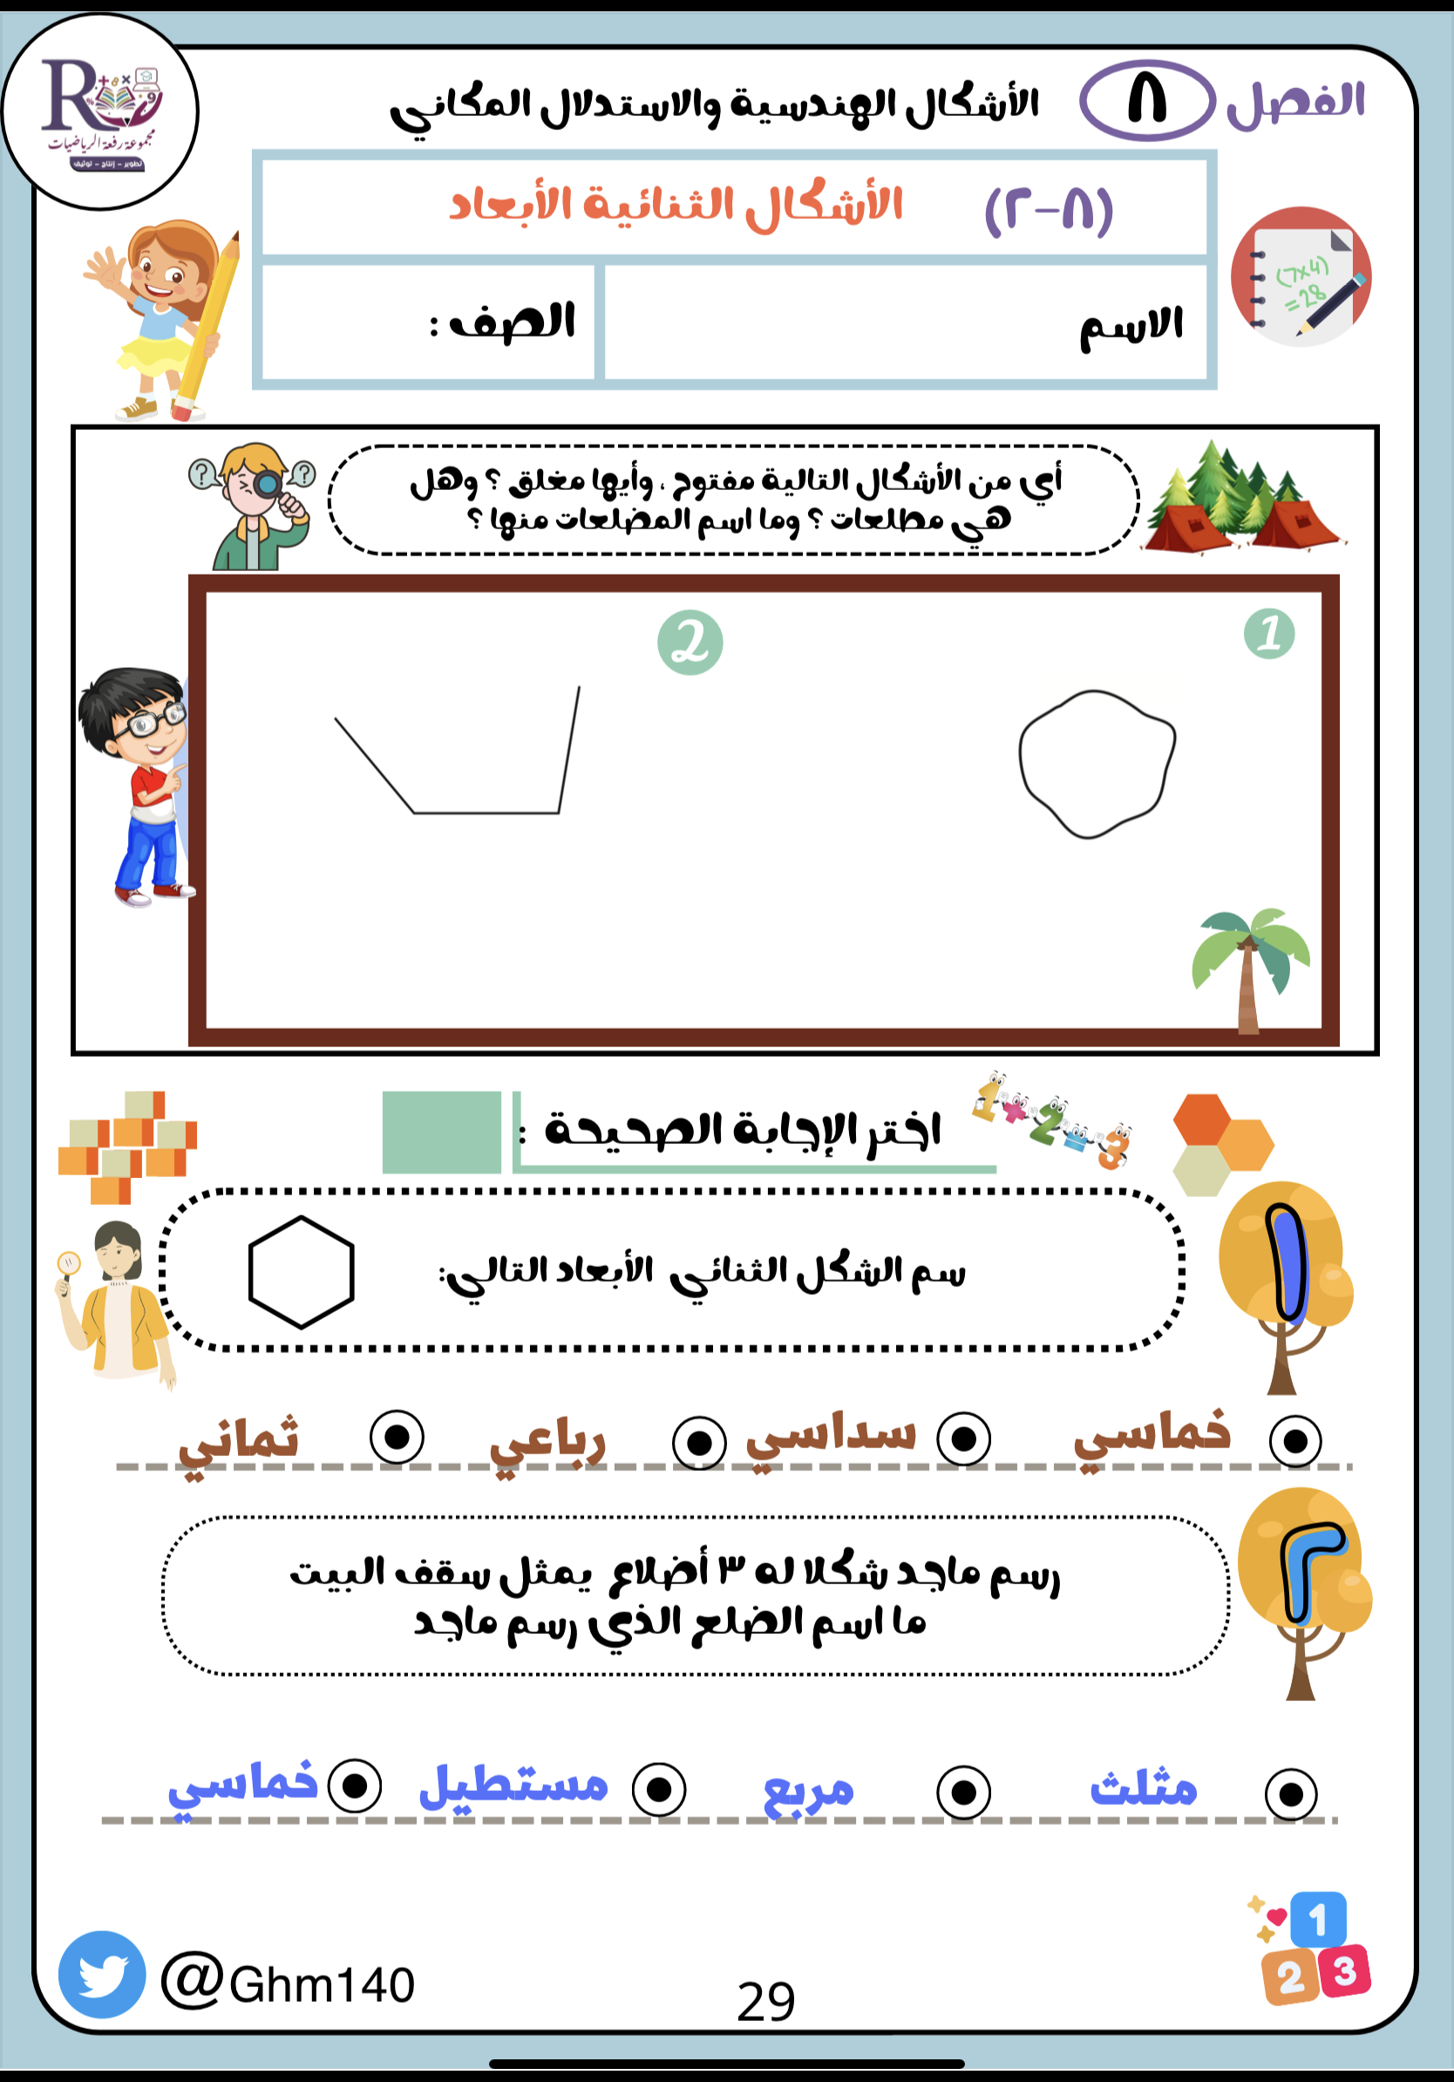

أدوات
تقويم ختامي
نشاط
التركيز | فكرة الدرس | مفهوم | التدريس | استعد | أمثلة | التدريب | تأكد | مهارات عليا | التقويم | تقويم ختامي | الواجب

Slide 15
الواجــــب
١٢ إلى ٢٠
سؤال :
١١٨
صفحة :
ختاماً
التعليم ليس استعداد للحياة، بل انه الحياة.
التركيز | فكرة الدرس | مفهوم | التدريس | استعد | أمثلة | التدريب | تأكد | مهارات عليا | التقويم | تقويم ختامي | الواجب

